Slide 1
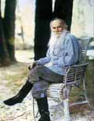
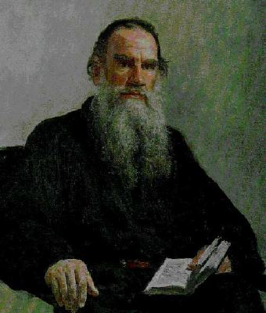
Этапы биографии и творчества Льва Николаевича Толстого
(1828-1910)
Чтобы жить честно, надо путаться, ошибаться, начинать и бросать, и опять начинать, и опять бросать, и вечно бороться и лишаться. А спокойствие – душевная подлость.

Slide 2
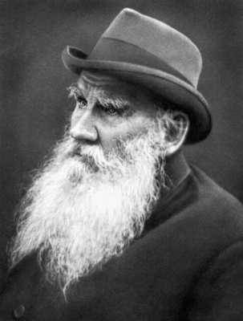
Его имя — Лев Толстой.
Лев Николаевич оставил нам 165 000 листов рукописей, полное сочинение произведений в 90 томах, написал 10 тысяч писем.
На протяжении долгих лет он искал смысл жизни и всеобщего счастья, которые нашел в простом слове — добро.
Он был первым, кто отказался от авторского права.
Был противником государственной системы, а за отклонение религиозных авторитетов отлучен от церкви.
Он отказался от Нобелевской премии, ненавидел деньги и выступал на стороне крестьян.

Slide 3
Л.Н.Толстой
1828 - 1910
1837 – год смерти А.С. Пушкина
1841 – год смерти М.Ю. Лермонтова
1852 – год смерти Н.В. Гоголя
1853-1856 – Крымская война
1855 – смерть Николая Первого
1861 – отмена крепостного права
1866 – покушение на Александра Второго

Slide 4
Л.Н. Толстой
1828 - 1910
1877-1878 – русско-турецкая война
1881 – смерть Александра Второго
1904-1905 – русско-японская война
9 января 1905 – Кровавое воскресенье
09. Л. Н. Толстой.avi

Slide 5
Биография
"Самым сложным человеком 19 века" назвал Льва Толстого Максим Горький.
Когда мы говорим о Толстом как о личности, то имеем в виду его, начиная примерно с 35-летнего возраста.
Валерия Арсеньева.
Крепостная крестьянка Аксинья Базыкина.
Ещё в 1856 году Толстой стал посещать дом своих друзей Берсов.
Объяснение с Софьей Андреевной.

Slide 6
Биография
Он писал: "В.м. и п.с.с. ж. н. м. м. с. и н. с…."
Она читала: "Ваша молодость и потребность счастья слишком живо напоминает мне мою старость и невозможность счастья…«
Сомнения перед свадьбой.
Усадьба, которая называлась Ясная Поляна, собственно, была создана Софьей Андреевной.

Slide 7
Биография
Толстой считал, что жениться следует на очень молодой девушке, чтобы перевоспитать её по-своему.
Общеизвестно, что в последние 30 лет своей жизни Лев Толстой изменяет взгляды на жизнь.
Он ушёл, когда ему было 82 года, а Софье Андреевне – 67 лет. Основной причиной ухода было противоречие между тем, как ЖИЛ Толстой и тем, как он считал, что ДОЛЖЕН ЖИТЬ.

Slide 8
Дневниковые записи
1849 год
Изучить весь курс юридических наук, нужных для окончания университета.
Изучить практическую медицину и часть теоретической.
Изучать язык французский, русский, немецкий, английский, итальянский и латинский.
Изучить историю, географию и статистику.
Изучить математику. Гимназический курс.
Написать диссертацию.
Достигнуть средней степени совершенства в музыке и живописи.
Примечание: самое удивительное, что большую часть этой программы я выполнил!

Slide 9
три главных черты характера Льва Толстого
1. Ставил цель, придерживался ее
Апрель, 1847 год, Казань. Дом на улице Черноозерской. В окно квартиры лезет весеннее солнце. За столом сидит парень с короткой стрижкой и большими ушами, его зовут Лев. Перед ним —тетрадь. Там записано: «Чем хуже положение, тем более усиливай деятельность», «Преодолевай тоску трудом, а не развлечением». Толстой записывал мысли по поводу своей жизни и поступков до самой смерти в 82 года!

Slide 10
3 главных черты характера Льва Толстого
2. Был храбрым
Осень 1851 года, Чечня, место неподалеку от Кизляра. Писатель на поле боя отличался завидным мужеством. В 1851 году Лев отправился на Кавказскую войну, а потом стал участником Крымской. С 1854-го по 1855 год он оборонял Севастополь, командовал батареей, которая находилась на 4-м бастионе — в одном из самых опасных мест. Вражеские снаряды туда падали так часто, что это казалось каким-то природным, как снег зимой, явлением. Когда в 1856 году Лев вышел в отставку, на груди у него висел орден Святой Анны и медаль «За защиту Севастополя».

Slide 11
3 главных черты характера Льва Толстого
3. Не боялся экспериментов
В 1859 году Лев Толстой открыл для крестьянских детей странную школу прямо в своем имении. Толстой был уверен, что учеба должна быть исключительно в удовольствие. «Образование не может быть насильственно и должно доставлять наслаждение учащимся». В Яснополянской школе, помимо самого Льва, преподавали еще четыре человека. Школьники могли сами выбирать, на какие занятия им ходить, ученикам разрешалось являться на уроки в любое время и покидать школу, когда захочется.

Slide 12
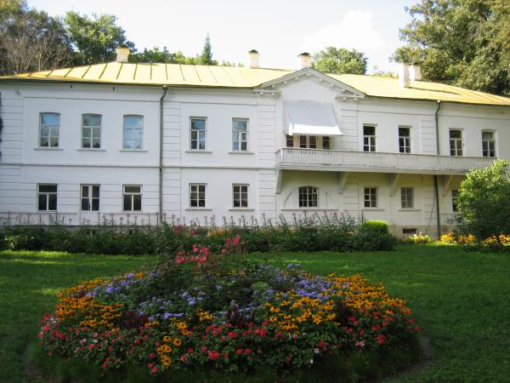
Усадьба Л.Н.Толстого
Ясная Поляна

Slide 13
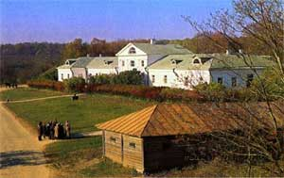
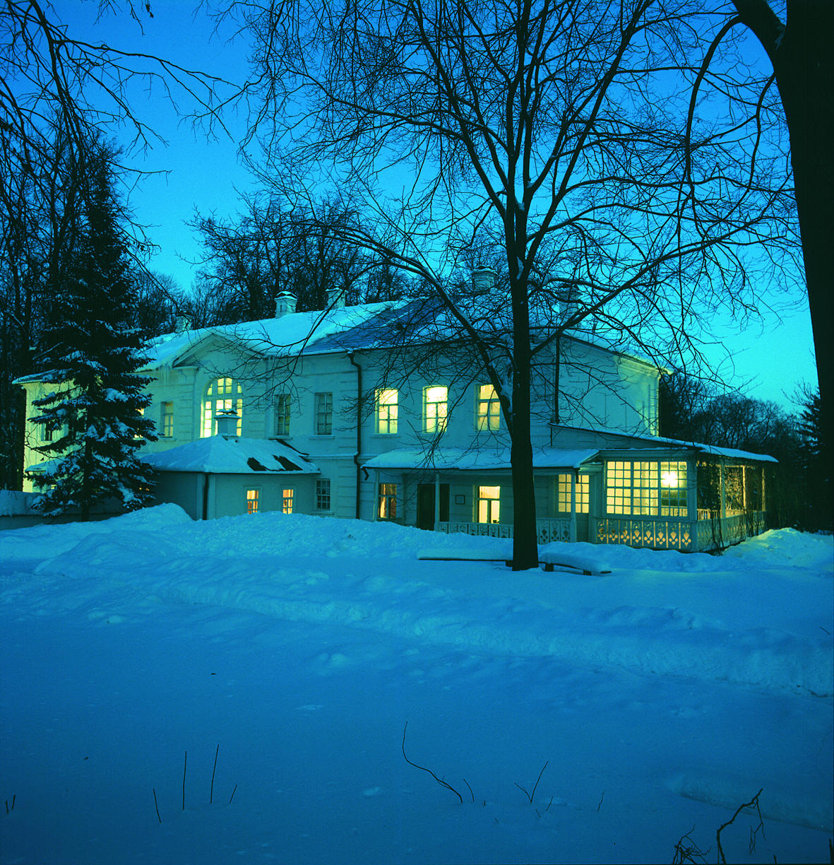
Пейзажи Ясной Поляны летом и зимой

Slide 14
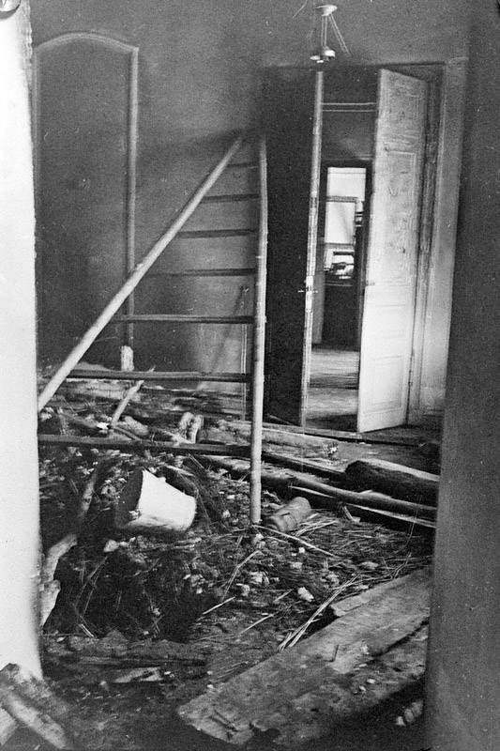
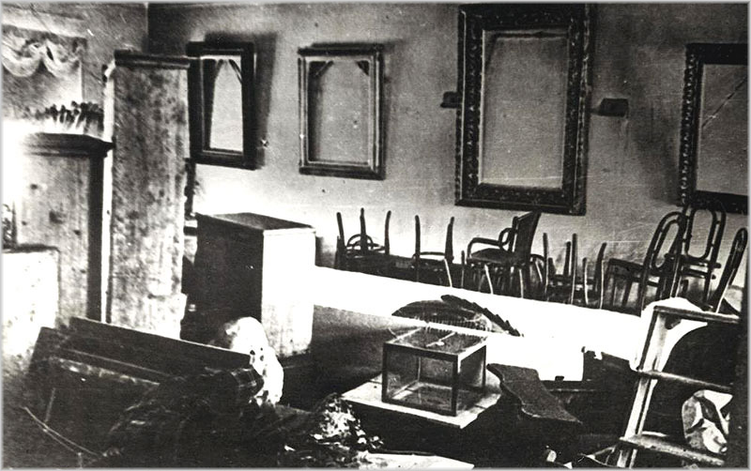
Ясная поляна, уничтоженная немцами, 1941 год

Slide 15
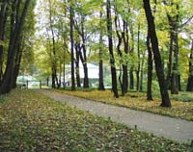
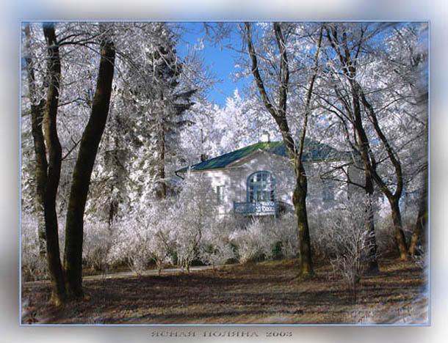
Аллея к дому Толстого

Slide 16
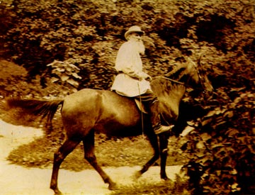
верхом

Slide 17
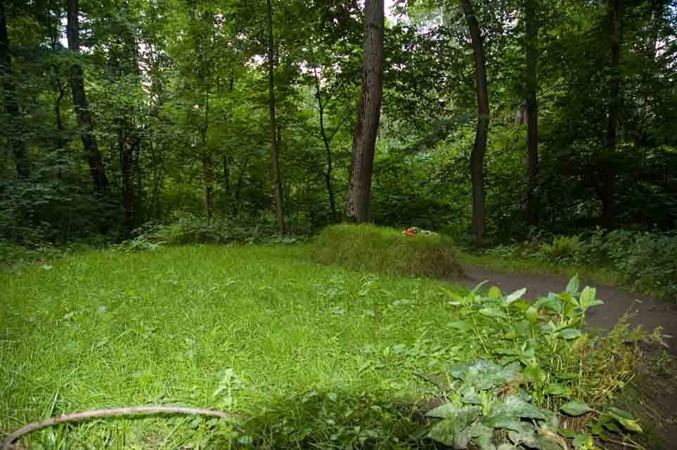
Могила Л.Н.Толстого

Slide 18
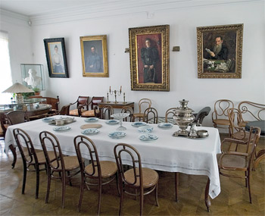
Зал служил одновременно и гостиной и столовой

Slide 19
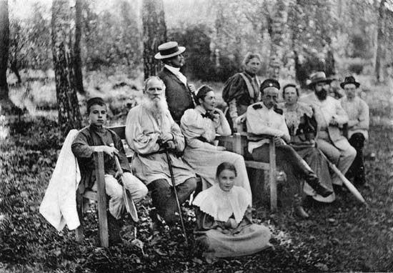
в кругу семьи

Slide 20
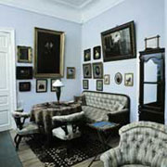
Гостиная. Здесь жена Толстого Софья Андреевна принимала гостей

Slide 21
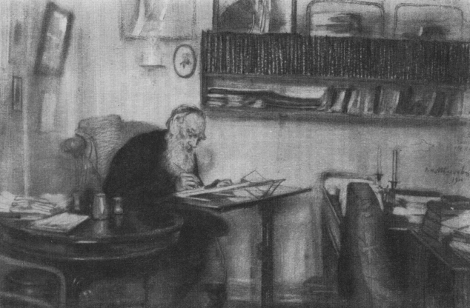
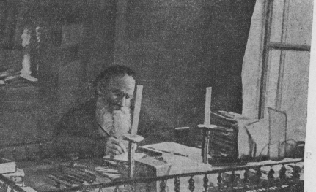
Толстой за работой в своём кабинете

Slide 22
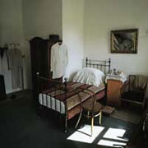
Спальня Льва Толстого

Slide 23
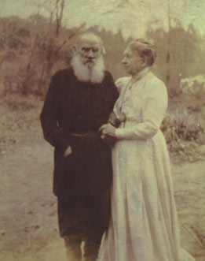
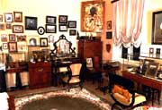
Комната Софьи Андреевны
Толстой с женой

Slide 24
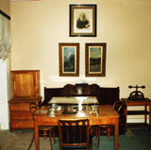
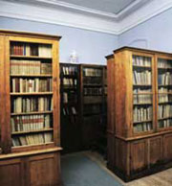
Секретарская
Библиотечная

Slide 25
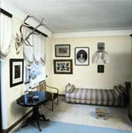
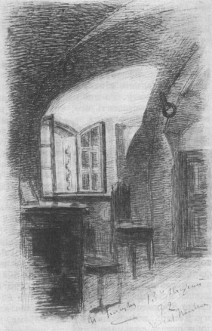
Комната для приезжающих
Комната под сводами

Slide 26
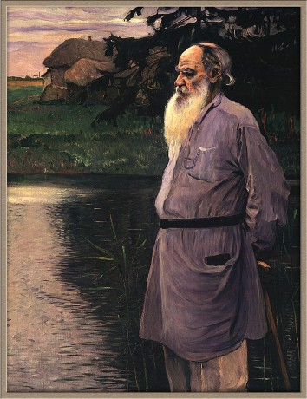
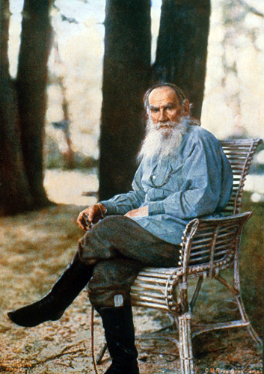

Slide 27
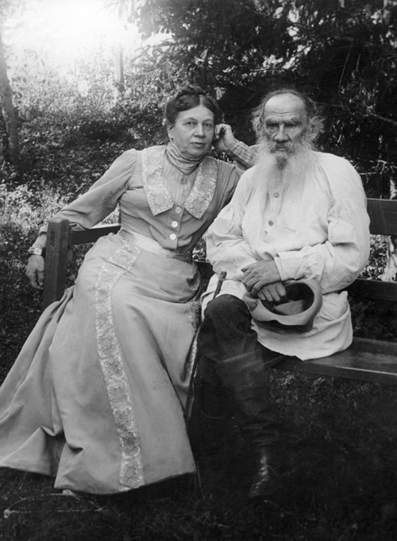
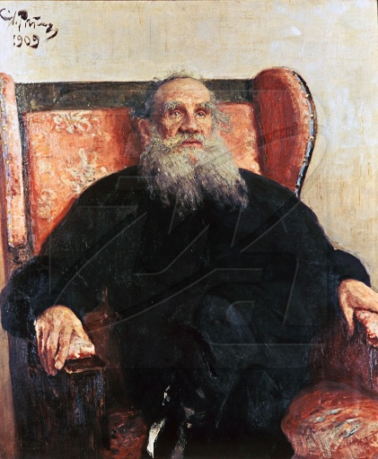
с женой

Slide 28
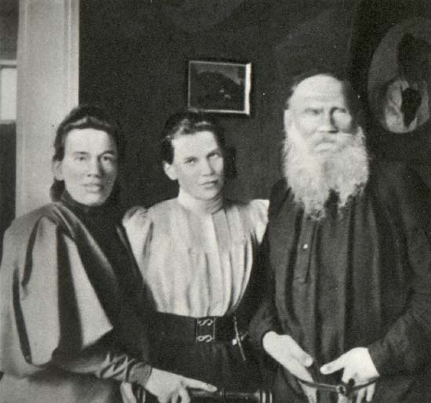
с дочерьми

Slide 29
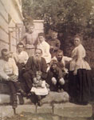
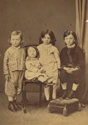

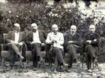
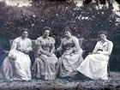
Потомки Л.Н.Толстого

Slide 30
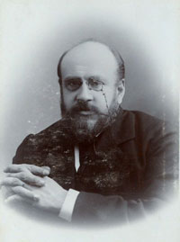
Сергей Львович Толстой (1863-1947)
Старший сын Толстого. Внешне был очень похож на отца. Много сил отдал сохранению Ясной Поляны и её восстановлению после гитлеровской оккупации. Последние годы жизни были очень тяжёлыми. Он потерял зрение, слух. В 80 лет потерял ногу. Похоронен в Москве.

Slide 31
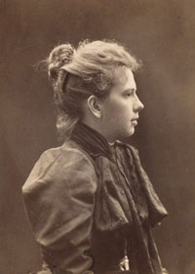
Татьяна Львовна Толстая-Сухотина (1864-1950)
Любимица отца. Как и отец была вегетарианкой, имела сильный характер, смелый и независимый. Её внучка живёт в настоящее время в Риме.

Slide 32
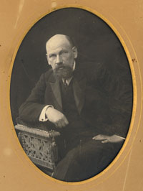
Илья Львович Толстой (1866-1933)
Был талантливым и одарённым человеком. Революцию он не принял и уехал в Америку.

Slide 33
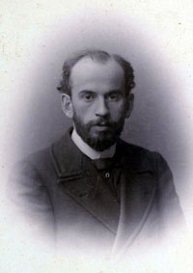
Лев Львович Толстой (1869-1945)
Наиболее активный противник взглядов Толстого. Его поведение и образ жизни часто возмущали членов семьи, его даже считали нервнобольным, невменяемым человеком. Остаток жизни провёл в Швеции.

Slide 34

Мария Львовна Толстая-Оболенская (1871-1906)
Прожила короткую жизнь, была слаба здоровьем и постоянно болела. Умерла от воспаления лёгких.

Slide 35
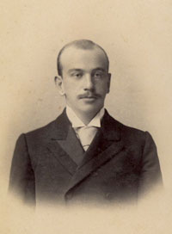
Андрей Львович Толстой (1877-1916)
По характеру был мягким, весёлым человеком, поэтому был дружен со всеми братьями и сёстрами. Его дочь впоследствии станет женой Сергея Есенина.

Slide 36
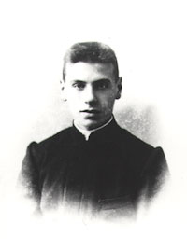
Михаил Львович Толстой (1879-1944)
10-й ребёнок. Был очень талантлив. Эмигрировал из России, был объявлен врагом народа. Поселился в Марокко. Один из его сыновей, внук Толстого, ещё жив, живёт в Париже.

Slide 37
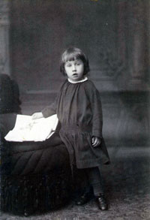
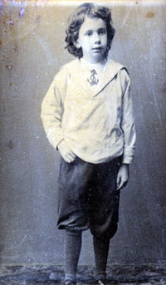
Дети, умершие в раннем возрасте.
Алексей Львович Толстой
Иван Львович Толстой

Slide 38


«Севастопольские рассказы»
«Севастополь в декабре месяце»
« Севастополь в мае»
«Севастополь в августе»

Slide 39
«Севастополь в декабре»
Когда началась осада Севастополя (1854), писатель добивается перевода в действующую армию.
Свои первые впечатления Толстой передал в рассказе "Севастополь в декабре". Рассказ впервые показал России осаждённый город. Главная ценность – в реалистическом изображении картины войны. Война впервые показана здесь не в виде красивого зрелища с "музыкой и барабанным боем, с развевающимися знамёнами и гарцующими генералами, а в её настоящем выражении – в крови, в страданиях, в смерти".
Будничная, внешне беспорядочная суета города, ставшего военным лагерем, переполненный лазарет, взрывы гранат, мучения раненных, кровь, грязь и смерть – вот та обстановка, в которой защитники Севастополя выполняли свой тяжёлый труд.

Slide 40
«Севастополь в мае»
Толстой решил рассказать русскому обществу о гибельном положении Севастополя и всей русской армии, о бесчеловечности войны. Он рисует войну как безумие, заставляющее усомниться в разуме людей.
Толстой судит о войне с нравственной точки зрения. Он не пытается выяснить причины войны, но обнажает её влияние на человеческую мораль.

Slide 41
«Севастополь в августе»
"Севастополь в августе" посвящён последнему периоду обороны. Снова перед читателем будничный и тем более страшный лик войны, голодные солдаты и матросы, измученные нечеловеческой жизнью на бастионах офицеры. Из отдельных лиц, помыслов, судеб складывается образ героического города, разрушенного, но не сдавшегося.

Slide 42
"Севастопольские рассказы" дают обобщённые картины жизни, ставят важные проблемы войны и мира, истинного героизма, патриотизма, раскрывают глубину человеческой психики перед лицом смерти.
Изображение войны как тяжкого будничного труда, изображение русского солдата как скромного труженика, истинного героя, который и не подозревает, что он герой, - всё это поразило современников Толстого как открытие.

